Slide 1
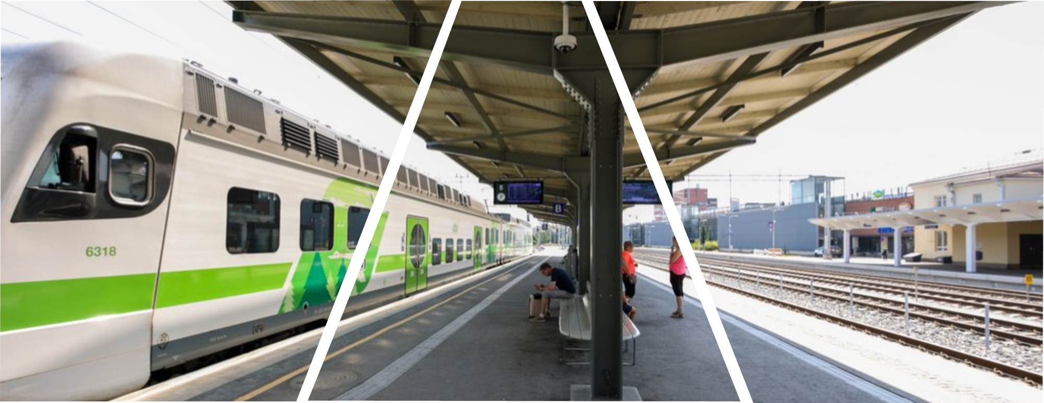
Helsinki–Riihimäki kapasiteetin lisääminen -hanke
Tämän julkaisun sisällöstä vastaa yksin Väylävirasto, eikä se välttämättä vastaa Euroopan Unionin mielipidettä

Slide 2
Hankkeen tausta
Helsinki–Riihimäki-rata on osa Suomen vanhinta, 160 vuotta sitten rakennettua päärataa. Liikennemääriltään Suomen vilkkain rataosuus.
Helsingin ja Riihimäen välisen rataosan välityskyky ei enää riitä kasvaneille liikennemäärille ja junaliikenteessä esiintyy ajoittain häiriöitä. Radanvarren seudulla on myös todettu tarvetta junatarjonnan lisäämiseen.
Hankkeessa luodaan edellytykset sujuvammalle liikenteelle tekemällä Helsinki–Riihimäki-rataosasta koko matkaltaan vähintään neliraiteinen.
Hanke toteutetaan kolmessa vaiheessa, joista toisen vaiheen rakentaminen on aloitettu 12/2021.

Slide 3
Hankkeen tavoite ja vaikutukset
Tavoitteena on parantaa rataosan toimintavarmuutta lisäämällä kapasiteettia.
Vaikutukset:
Rataosan välityskyky kasvaa.
Liikenteen häiriöt vähenevät ja täsmällisyys paranee.
Lähiliikenteen junatarjontaa on mahdollista lisätä Helsinki–Riihimäki-välillä.
Tavaraliikenteen toimintaedellytykset paranevat.
Pääradan varren maankäytön tiivistämisen edellytykset paranevat.

Slide 4
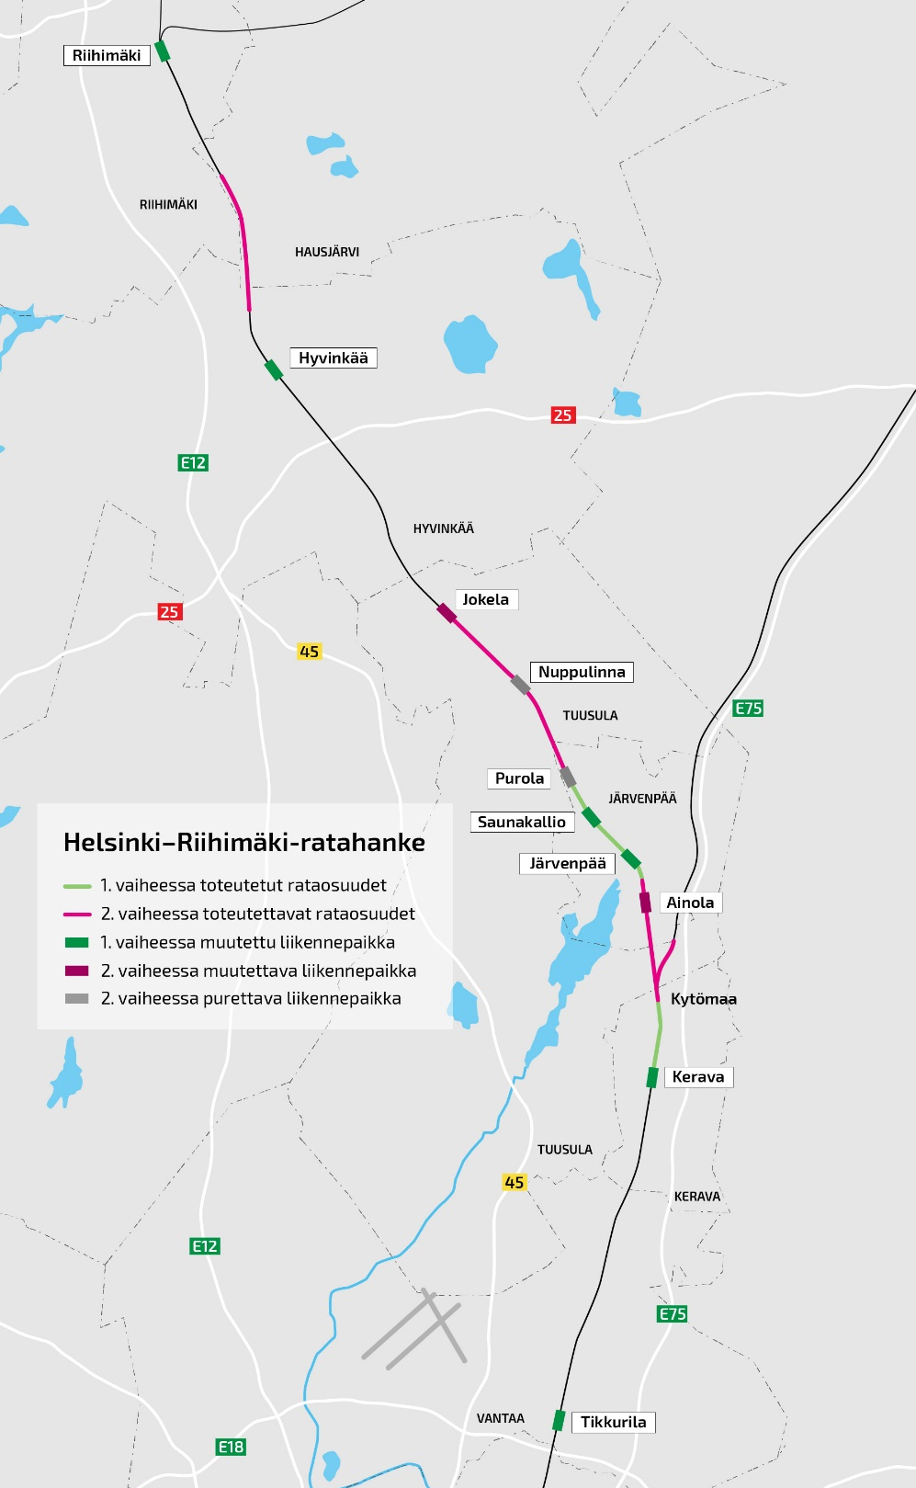
Kartta

Slide 5
2. toteutusvaiheen sisältö
Keravan ja Järvenpään välisen osuuden ratasuunnitelma hyväksyttiin 12/2018 ja Purolan pohjoispuolisen osan 6/2021.
Hankkeen toteutusvaiheelle myönnettiin rahoitus 273 milj. € vuoden 2020 4. lisätalousarviossa.
Merkittävimmät työt 2. vaiheessa:
Lisäraide Hyvinkäältä Arolammille
Lisäraiteet Keravalta Järvenpäähän ja Järvenpäästä Jokelaan
Tavaraliikenneraide Keravalta Lahden oikoradan suuntaan
Muutoksia Ainolan ja Jokelan asemien laitureihin ja kulkuyhteyksiin
Parannuksia siltoihin, turva- ja sähköratalaitteisiin sekä meluntorjuntaan
Rakentamissuunnittelu Keravan ja Järvenpään välisellä osalla käynnissä. Rakentamissuunnittelulle myönnetty EU-tukea vuosille 2020–2023.
Rakentaminen aloitettu loppuvuodesta 2021 ja hankkeen arvioitu valmistuminen 2028.

Slide 6
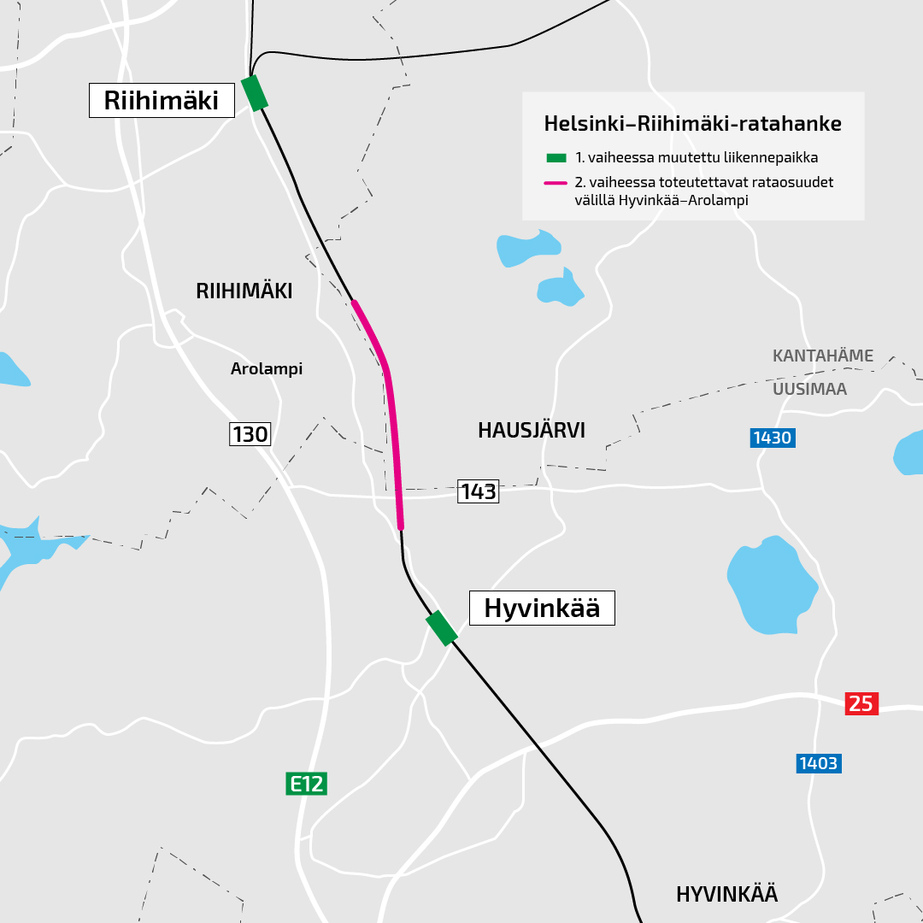
Kartta, Hyvinkää–Arolampi

Slide 7
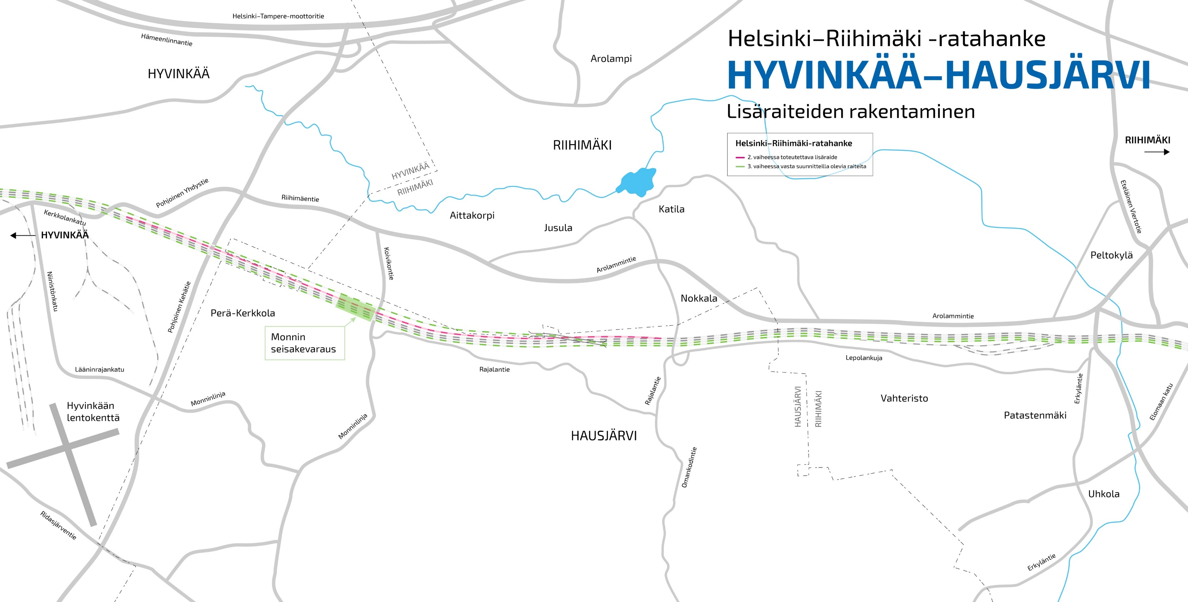

Slide 8
Hyvinkää – Arolampi arvioitu aikataulu
Vuosi 2022 painottuu rakentamissuunnittelun tarvitsemien lähtötietojen, kuten pohjatutkimukset ja mittaukset, teettämiseen. Lisäksi tekeillä tarkastelu vaihtoehtoisista pohjanvahvistusmenetelmistä.
Mahdollisesti ympäristön turvaamiseen liittyviä toimenpiteitä syksyllä 2022.
Rakentamissuunnittelu vuonna 2024.
Hyvinkään ja Arolammin välisen lisäraiteen rakentaminen on arvioitu aloitettavaksi loppuvuodesta 2026 ja valmistuvan 2028 lopussa.
Ennen varsinaisen lisäraiteen rakentamista valmistelevia/vähäisiä rakennustöitä, kuten esikuormituspenkereiden rakentaminen.
Aikataulu ja toteutusjärjestys tarkentuu rakentamissuunnittelun edetessä.

